Slide 1
Backpropagation & Parameter Initialization
in Deep Neural Networks
How gradients and initialization determine whether a neural network can learn
Đạo hàm & Khởi tạo trong Deep Learning — Backpropagation và Parameter Initialization
Bùi Đức Quân · Học phần Deep Learning (Thạc sĩ) · Tháng 9, 2026
Notes:
Đặt khung nghiên cứu ngay từ đầu: bài trình bày trả lời CÂU HỎI 'Khởi tạo tham số ảnh hưởng thế nào đến lan truyền gradient và khả năng hội tụ của mạng sâu?' — không chỉ giảng lại công thức.

Slide 2
MOTIVATION
How does a 50-layer network learn?
How does Layer 1 know how it should change?
Input
⇒ Backpropagation
Layer 1
Layer 2
But then a new problem appears:
...
gradient → 0 ?
gradient → ∞ ?
Layer 50
⇒ Parameter Initialization
Loss
MOTIVATION & MATH
2/29
Notes:
Câu hỏi nghiên cứu đóng khung toàn bài: 'Khởi tạo tham số ảnh hưởng thế nào đến lan truyền gradient và khả năng hội tụ của mạng sâu?'. Ba câu hỏi con: (1) Backprop tính gradient thế nào, (2) vì sao mạng sâu gặp vanishing/exploding, (3) Zero/Random/Xavier/He ảnh hưởng thế nào tới huấn luyện.

Slide 3
FOUNDATIONS
Derivative
f'(x) = lim_{h→0} [f(x+h) − f(x)] / h
Derivative đo mức độ thay đổi của output khi input thay đổi một lượng nhỏ
Ví dụ: f(x) = x² ⇒ f′(x) = 2x
Đây là viên gạch nền tảng duy nhất cần nhớ — mọi thứ sau đây (gradient, chain rule, backprop) chỉ là ÁP DỤNG CÓ HỆ THỐNG của khái niệm này
MOTIVATION & MATH
3/29
Notes:
Không dành nhiều thời gian cho calculus cơ bản — chỉ nhắc lại đúng 1 slide, đủ để làm nền cho gradient/chain rule sau đây.

Slide 4
FOUNDATIONS
Partial Derivative & Gradient
Deep Learning có hàng triệu tham số: L(w₁, w₂, ..., wₙ)
Gradient = vector gồm TẤT CẢ đạo hàm riêng, một cho mỗi tham số
∇L chỉ HƯỚNG TĂNG nhanh nhất của Loss trong không gian tham số
Gradient Descent cập nhật theo hướng NGƯỢC gradient (−∇L) — hướng giảm nhanh nhất cục bộ
∇L = [ ∂L/∂w₁ ; ∂L/∂w₂ ; ... ; ∂L/∂wₙ ]
MOTIVATION & MATH
4/29
Notes:
Nhấn mạnh chính xác: gradient chỉ hướng TĂNG nhanh nhất của Loss — không phải hướng giảm. Gradient Descent phải đi NGƯỢC gradient (−∇L) để giảm Loss. Đây là điểm hay bị phát biểu sai/rút gọn quá mức.

Slide 5
FOUNDATIONS
Gradient Descent
w_new = w_old − η · ∂L/∂w (dạng vector: θ_new = θ_old − η∇_θL)
w — parameter cần cập nhật (θ — toàn bộ vector tham số)
η (learning rate) — bước nhảy mỗi lần cập nhật
L — loss function cần tối thiểu hoá
Dấu trừ là bắt buộc: −∇L mới là hướng GIẢM, vì ∇L tự nó chỉ hướng tăng — trực giác: quả bóng lăn xuống 'loss landscape' theo hướng ngược gradient
MOTIVATION & MATH
5/29
Notes:
Gradient Descent là QUY TẮC CẬP NHẬT dùng gradient đã có — khác với Backpropagation (thuật toán TÍNH gradient) — sẽ làm rõ phân biệt này ở slide Multi-layer Backpropagation.

Slide 6
NEURAL NETWORK
Forward Propagation
x₁
z
activation
ŷ → L
x₂
z = w₁x₁ + w₂x₂ + b a = f(z) L = L(a, y)
Forward pass CHƯA tính parameter gradients — nó tính output VÀ lưu lại các intermediate values/computational graph mà backward pass cần để tính gradient
Mục tiêu cuối cùng: tính được ∂L/∂w₁ (và mọi tham số khác) để cập nhật bằng Gradient Descent
MOTIVATION & MATH
6/29
Notes:
Tránh phát biểu tuyệt đối 'forward không liên quan gì tới gradient' — chính xác hơn: forward pass chưa TÍNH gradient, nhưng nó tạo ra (và lưu lại) mọi thứ backward pass cần dùng để tính gradient (đây là điều PyTorch autograd làm ngầm khi xây computational graph).

Slide 7
BACKPROPAGATION
Chain Rule — trái tim của Backpropagation
Forward: mỗi mũi tên là 1 phép biến đổi
w
z
∂L/∂w = (∂L/∂a) · (∂a/∂z) · (∂z/∂w)
a
Muốn biết w ảnh hưởng L thế nào, ta NHÂN các đạo hàm cục bộ dọc theo đường đi w → z → a → L
Đây chính là ý tưởng cốt lõi của Backpropagation: đi ngược đồ thị, nhân dồn đạo hàm cục bộ
L
Trong mạng thực tế, activation/parameter là vector/ma trận — Backpropagation áp dụng multivariable chain rule qua Jacobian/vector-Jacobian product; PyTorch autograd làm việc này tự động.
MOTIVATION & MATH
7/29
Notes:
Chain rule đa biến là nội dung toán học cốt lõi của Backpropagation. Ví dụ ở đây là trường hợp scalar để dễ hình dung — trong mạng thực tế, phép nhân đạo hàm cục bộ tổng quát thành vector-Jacobian product (VJP), điều PyTorch autograd tự động hoá.

Slide 8
BACKPROPAGATION
Backpropagation Example
x = 2
z = wx
y = z²
w = 3
Forward: z = 3×2 = 6 y = 6² = 36
∂y/∂z = 2z = 12 ∂z/∂w = x = 2 ⇒ ∂y/∂w = 12 × 2 = 24
MOTIVATION & MATH
8/29
Notes:
Ví dụ tối giản để 'chạy tay' toàn bộ chain rule 2 bước — mũi tên đỏ đứt nét minh hoạ dòng chảy NGƯỢC của backward pass.

Slide 9
BACKPROPAGATION
Multi-layer Backpropagation
x
Loss
Gradient của lớp CÀNG GẦN INPUT phụ thuộc vào TÍCH của CÀNG NHIỀU đạo hàm cục bộ
Đây chính là cầu nối trực tiếp sang vấn đề tiếp theo: điều gì xảy ra khi tích đó có nhiều số hạng?
W₁
h₁
∇W₃
W₂
h₂
∇W₂
W₃
ŷ
Loss
∇W₁
MOTIVATION & MATH
9/29
Notes:
Cầu nối cực kỳ quan trọng: lớp 1 (xa Loss nhất) có gradient = tích của NHIỀU đạo hàm cục bộ nhất — vì sao vanishing/exploding luôn nặng nhất ở các lớp đầu.

Slide 10
VANISHING / EXPLODING GRADIENT
Vanishing Gradient
Minh hoạ: nếu mỗi bước co norm gradient theo hệ số ≈0.5, qua 20 layer: 0.5²⁰ ≈ 9.54×10⁻⁷
Layer 20
Layer 15
Layer 10
Layer 5
Layer 1
Gradient trong mạng sâu = tích của nhiều local Jacobian và weight matrix; nếu các phép biến đổi này liên tục CO norm của gradient, gradient sẽ vanish
Layer càng gần input, gradient càng phải đi qua nhiều phép nhân này — nên thường bị ảnh hưởng nặng nhất
VANISHING/EXPLODING & INIT
10/29
Notes:
Minh hoạ trực quan bằng thanh giảm dần (ví dụ đơn giản hoá 1 số vô hướng). Trong thực tế, cơ chế là TÍCH của nhiều Jacobian/weight matrix liên tục co norm — không phải chỉ 'đạo hàm < 1'. Số liệu thực nghiệm cho trường hợp này ở phần Demo (Experiment 1&2, Depth Experiment).

Slide 11
VANISHING / EXPLODING GRADIENT
Exploding Gradient
Minh hoạ: nếu mỗi bước khuếch đại norm gradient theo hệ số ≈1.5, qua 20 layer: 1.5²⁰ ≈ 3325
Layer 1
Layer 5
Layer 10
Layer 15
Layer 20
Hậu quả: loss dao động mạnh hoặc trở thành NaN, weight tăng vọt
Cùng cơ chế với vanishing — TÍCH của Jacobian/weight matrix, nhưng liên tục KHUẾCH ĐẠI thay vì co norm gradient
Sẽ thấy hiện tượng này XẢY RA THẬT ở Experiment 3 (Random large init) ngay sau đây
VANISHING/EXPLODING & INIT
11/29
Notes:
'Hai mặt của cùng một đồng xu' với slide trước — cùng cơ chế tích luỹ qua nhiều lớp, chỉ khác việc norm gradient bị co lại hay khuếch đại. Tránh nói đơn giản hoá 'chỉ khác dấu của (đạo hàm−1)' — thực tế là hành vi của TÍCH nhiều ma trận/Jacobian, không phải một số vô hướng duy nhất. Experiment 3 (Random large, std=1.0) sẽ tái hiện đúng hiện tượng này bằng số liệu thật (train loss = NaN).

Slide 12
PARAMETER INITIALIZATION
Tại sao không đặt tất cả weight = 0?
W = np.zeros(...)
Mọi HIDDEN UNIT trong 1 lớp nhận CÙNG input, CÙNG weight ⇒ CÙNG z, CÙNG a, CÙNG gradient — giữ SYMMETRY
Sau update: các hidden unit này vẫn giống hệt nhau — vấn đề áp dụng cho WEIGHT, không phải bias (bias thường vẫn khởi tạo 0 được, vì không gây đối xứng giữa các unit)
Trong kiến trúc đang khảo sát: zero-init khiến hidden-layer gradient bằng 0, mạng không học được representation hữu ích
0.0
Số liệu thật: trong setup này, Zero-init cho hidden-layer gradient RMS bằng 0.0 (không phải xấp xỉ)
gradient RMS lớp ẩn đo được (thực nghiệm thật, Zero-init) — test acc = 10.0%
VANISHING/EXPLODING & INIT
12/29
Notes:
Số liệu bên dưới lấy trực tiếp từ results/logs/run_zero_sigmoid.json — gradient RMS lớp ẩn đo được đúng bằng 0.0 trong thí nghiệm này. Phân biệt quan trọng: vấn đề symmetry là của WEIGHT (mọi hidden unit học giống hệt nhau); bias không gây đối xứng giữa các unit nên vẫn có thể khởi tạo 0.

Slide 13
PARAMETER INITIALIZATION
Random Initialization
W = np.random.randn(...) × std
std quá NHỎ
std quá LỚN
weight nhỏ → activation nhỏ
→ gradient nhỏ dần qua mỗi lớp
→ có xu hướng VANISHING GRADIENT
weight lớn → activation/pre-activation lớn
ReLU: gradient có xu hướng tăng vọt qua mỗi lớp → EXPLODING
Sigmoid/Tanh: pre-activation dễ rơi vào vùng BÃO HOÀ → derivative ≈ 0 → cũng VANISHING
Hai thí nghiệm sau (Experiment 2 & 3, mạng ReLU) tái hiện std-nhỏ → vanishing và std-lớn → exploding bằng số liệu thật. Với activation bão hoà (sigmoid/tanh), std lớn còn có thể gây vanishing theo cơ chế khác (bão hoà), không chỉ exploding.
VANISHING/EXPLODING & INIT
13/29
Notes:
Bắc cầu trực tiếp sang Xavier/He: cả hai đều là cách CHỌN ĐÚNG variance thay vì chọn tuỳ tiện. Lưu ý quan trọng: kết luận 'std lớn → exploding' quan sát được trong experiment này là hành vi của mạng ReLU cụ thể; với sigmoid/tanh, std quá lớn còn có thể đẩy pre-activation vào vùng bão hoà, khiến derivative gần 0 và gây vanishing thay vì exploding.

Slide 14
PARAMETER INITIALIZATION
Xavier / Glorot Initialization
Xavier/Glorot Normal: W_ij ~ N(0, 2/(n_in+n_out))
Mục tiêu: giữ variance của tín hiệu ỔN ĐỊNH qua từng lớp (Layer 1 variance ≈ Layer 2 ≈ Layer 3 ≈ ...)
Cân bằng 2 điều kiện: giữ Var(z) khi forward VÀ giữ Var(gradient) khi backward
Thường dùng với Tanh hoặc activation có gain phù hợp — riêng Tanh còn có lợi thế ZERO-CENTERED (Sigmoid thì KHÔNG zero-centered)
67.4%
Xavier + ReLU — test accuracy (thực nghiệm thật, 6 hidden layer)
VANISHING/EXPLODING & INIT
14/29
Notes:
Số liệu lấy từ results/logs/run_xavier_relu.json (lưới chính 6 hidden layer) — riêng cho kiến trúc 10-layer của phần demo, số chính xác sẽ ở slide Experiment 4&5.

Slide 15
PARAMETER INITIALIZATION
He / Kaiming Initialization
He/Kaiming Normal: W_ij ~ N(0, 2/n_in) [ReLU / Leaky ReLU]
Dưới giả định pre-activation gần đối xứng quanh 0, ReLU đặt khoảng một nửa giá trị về 0
He dùng scale 2/n_in để bù sự suy giảm second moment (variance) do ReLU gây ra — gấp đôi công thức forward-preserving thuần (1/n_in)
Trong nhiều thiết lập, cách này giúp giữ Var(a) cùng bậc độ lớn với Var(x) qua các lớp ReLU
66.7%
He + ReLU — test accuracy (thực nghiệm thật, 6 hidden layer)
VANISHING/EXPLODING & INIT
15/29
Notes:
Số liệu lấy từ results/logs/run_he_relu.json. Trung thực khoa học: chênh lệch nhỏ giữa He/Xavier cho ReLU (xem slide So sánh) KHÔNG có ý nghĩa thống kê với 1 seed duy nhất.

Slide 16
PARAMETER INITIALIZATION
So sánh các phương pháp khởi tạo
Initialization | Formula | Activation phù hợp
Zero | W = 0 | Không nên dùng
Small Random | N(0, 0.01²) | Chỉ mạng rất nông
Xavier / Glorot | 2 / (n_in+n_out) | Tanh (zero-centered)
He / Kaiming | 2 / n_in | ReLU / Leaky ReLU
Orthogonal* | WᵀW = I | Deep / RNN
* Orthogonal initialization không nằm trong lưới thực nghiệm của báo cáo này (chỉ Zero/Random/LeCun/Xavier/He được test) — liệt kê ở đây cho đầy đủ bức tranh lý thuyết, không có số liệu thực nghiệm đi kèm.
Đây là một trong những slide quan trọng nhất — mọi thí nghiệm tiếp theo đều nhằm KIỂM CHỨNG bảng này bằng số liệu thật
VANISHING/EXPLODING & INIT
16/29
Notes:
Trung thực: hàng Orthogonal chỉ mang tính lý thuyết/tham khảo, KHÔNG có thực nghiệm đi kèm trong project này — tránh ngộ nhận đã test đủ 5 phương pháp.

Slide 17
PARAMETER INITIALIZATION — SYNTHESIS
Xavier và He đang cố giữ điều gì?
Forward
Backward
Var(a⁽ˡ⁾) ≈ ổn định qua các layer
(không co cụm về 0, không bùng nổ khi đi qua nhiều lớp)
Var(δ⁽ˡ⁾) ≈ ổn định qua các layer
(δ = ∂L/∂z — cùng logic áp dụng cho gradient khi lan truyền ngược)
Good initialization attempts to prevent the scale of signals and gradients from systematically collapsing or exploding as depth increases.
Đây là MỤC TIÊU chung của Xavier/He, dưới các giả định đơn giản hoá (activation gần tuyến tính quanh 0, weight độc lập...) — không phải một đảm bảo toán học tuyệt đối trong mọi kiến trúc/activation thực tế.
VANISHING/EXPLODING & INIT
17/29
Notes:
Slide cầu nối ngắn gọn, không đi sâu derivation — chốt lại 'chuyện gì đang cố được giải quyết' trước khi sang phần Demo thực nghiệm kiểm chứng. Var(a) ổn định ở forward và Var(δ) ổn định ở backward là hai mục tiêu tương ứng của Xavier (cân bằng cả hai) và He (ưu tiên forward dưới ReLU).

Slide 18
DEMO — MINI RESEARCH EXPERIMENT
Thiết kế thực nghiệm
How does weight initialization affect gradient flow and convergence?
Input 784
Kiến trúc: 784 → (Linear 128 → ReLU) × 10 → 10 — cố tình khá sâu (10 hidden layer) để vấn đề gradient thể hiện rõ
Dataset: Fashion-MNIST subset (5,000 train / 1,000 val / 2,000 test) — giống hệt lưới thực nghiệm chính
Biến duy nhất thay đổi: cách khởi tạo weight (Zero, Random nhỏ, Random lớn, Xavier, He)
Mọi thứ khác GIỮ NGUYÊN: cùng optimizer (SGD, lr=0.05), cùng 15 epoch — cùng seed giúp reproducibility và giảm một nguồn randomness khi so sánh (không thay thế cho việc lặp lại nhiều seed — xem slide Multi-seed)
Linear 128
ReLU
Linear 128
ReLU
...
Linear 128
ReLU
Linear 10
EXPERIMENT
18/29
Notes:
Đóng khung demo như một MINI RESEARCH EXPERIMENT thay vì chỉ 'train CNN rồi show accuracy' — đúng tinh thần đề xuất: cùng kiến trúc/optimizer/dataset, chỉ đổi initialization.

Slide 19
DEMO — MINI RESEARCH EXPERIMENT
4 nhóm metric được log mỗi cấu hình
1. Activation Variance theo layer
Var(A⁽ˡ⁾) tại bước khởi tạo — tín hiệu SỚM NHẤT cho co cụm/bão hoà, ưu tiên đọc đầu tiên
2. Gradient RMS theo layer
RMS(∂L/∂W⁽ˡ⁾) = grad.pow(2).mean().sqrt() — chuẩn hoá theo số phần tử, so sánh công bằng giữa các layer
3. Training Loss & Accuracy
mỗi epoch — train + validation, theo dõi hội tụ theo thời gian
4. Weight Variance theo layer
đối chiếu Var(W) đo thực tế vs. công thức lý thuyết
EXPERIMENT
19/29
Notes:
Không chỉ đo accuracy — 4 nhóm metric cho phép PHÂN BIỆT nguyên nhân thất bại (vanishing vs. exploding vs. overfitting) thay vì chỉ thấy 'model tệ'. Thứ tự đọc kết quả ưu tiên: activation variance → gradient scale → training loss → test accuracy (accuracy là bằng chứng GIÁN TIẾP nhất, dễ bị nhiễu bởi nhiều yếu tố khác ngoài initialization). Sửa nhất quán thuật ngữ: mọi nơi trong deck đều dùng 'Gradient RMS' đúng với công thức grad.pow(2).mean().sqrt() (= norm/sqrt(n_elements)), không dùng '.norm()' thô.

Slide 20
DEMO — EXPERIMENT 1 & 2
Zero vs. Random nhỏ (std=0.01) — cả hai đều VANISHING
for layer in model.modules():
if isinstance(layer, nn.Linear):
nn.init.zeros_(layer.weight) # Experiment 1
# hoặc: nn.init.normal_(layer.weight, std=0.01) # Experiment 2
0.0
1.13e-13
10.0%
Zero — gradient RMS lớp 1 (khởi tạo)
Random nhỏ — gradient RMS lớp 1
Test accuracy — cả 2 cấu hình (mức ngẫu nhiên)
Kết quả thật (10 hidden layer, ReLU, 15 epoch): CẢ HAI kẹt đúng ở mức ngẫu nhiên 10.0% — Zero vì symmetry breaking, Random nhỏ vì gradient co lại theo hàm mũ qua 10 lớp.
EXPERIMENT
20/29
Notes:
Số liệu lấy trực tiếp từ results/logs/deep_demo_zero.json và deep_demo_random_normal.json — không làm tròn/che giấu: cả hai đều test_acc=10.0%, đúng mức đoán ngẫu nhiên của bài toán 10 lớp.

Slide 21
DEMO — EXPERIMENT 3
Random LỚN (std=1.0) — EXPLODING GRADIENT thật sự
nn.init.normal_(layer.weight, mean=0, std=1.0) # Experiment 3
1.87e+7
NaN
10.0%
Gradient RMS lớp 1 (khởi tạo) — bùng nổ
Train loss ngay từ epoch 1 — huấn luyện PHÂN KỲ
Test accuracy cuối cùng (không học được gì)
Bằng chứng thực nghiệm trực tiếp cho hiện tượng mô tả ở slide "Exploding Gradient": std quá lớn (1.0) trên 10 lớp khiến gradient RMS bùng nổ tới 1.9e+7 ngay bước đầu, loss thành NaN và không phục hồi trong suốt 15 epoch.
EXPERIMENT
21/29
Notes:
Số liệu thật từ results/logs/deep_demo_random_large.json — không phải minh hoạ lý thuyết, đây là NaN thật xảy ra khi chạy thí nghiệm. Đối lập rõ ràng với Experiment 1&2 (vanishing): trong setup này, cả hai thái cực (std quá nhỏ / quá lớn) của cùng một sai lầm 'không scale theo fan_in' đều khiến mạng không học được.

Slide 22
DEMO — EXPERIMENT 4 & 5 (5 SEEDS MỖI SCHEME)
Xavier vs. He — cả hai học được, chênh lệch KHÔNG đủ ý nghĩa
nn.init.xavier_normal_(layer.weight) # Experiment 4
nn.init.kaiming_normal_(layer.weight, mode='fan_in', nonlinearity='relu') # Experiment 5
# chạy độc lập với 5 seed {42..46}, báo cáo mean ± std
69.1% ± 4.7pp
70.5% ± 5.7pp
1.5e-2 vs 4.2e-4
Xavier — test accuracy, mean ± std (n=5 seeds)
He — test accuracy, mean ± std (n=5 seeds)
Gradient RMS lớp 1, mean — He vs. Xavier (chênh lệch ~35×, ổn định qua seed)
Accuracy: Xavier 69.1%±4.7pp vs. He 70.5%±5.7pp — khoảng std CHỒNG LẤN nhau, không đủ cơ sở kết luận scheme nào vượt trội cho ReLU trong setup này. Khác biệt rõ ràng và nhất quán hơn nằm ở gradient RMS (He > Xavier ở mọi seed).
EXPERIMENT
22/29
Notes:
Số liệu thật từ results/tables/multiseed_xavier_he_summary.csv (5 seed độc lập {42..46}, cùng kiến trúc 10 hidden layer). Đây là điểm chỉnh sửa quan trọng: 1 seed duy nhất KHÔNG đủ để nói 'Xavier tốt hơn He' hay ngược lại — mean±std qua nhiều seed cho thấy chênh lệch accuracy nằm trong nhiễu ngẫu nhiên, trong khi chênh lệch gradient RMS (bậc ~35 lần) lại nhất quán và có ý nghĩa hơn nhiều.

Slide 23
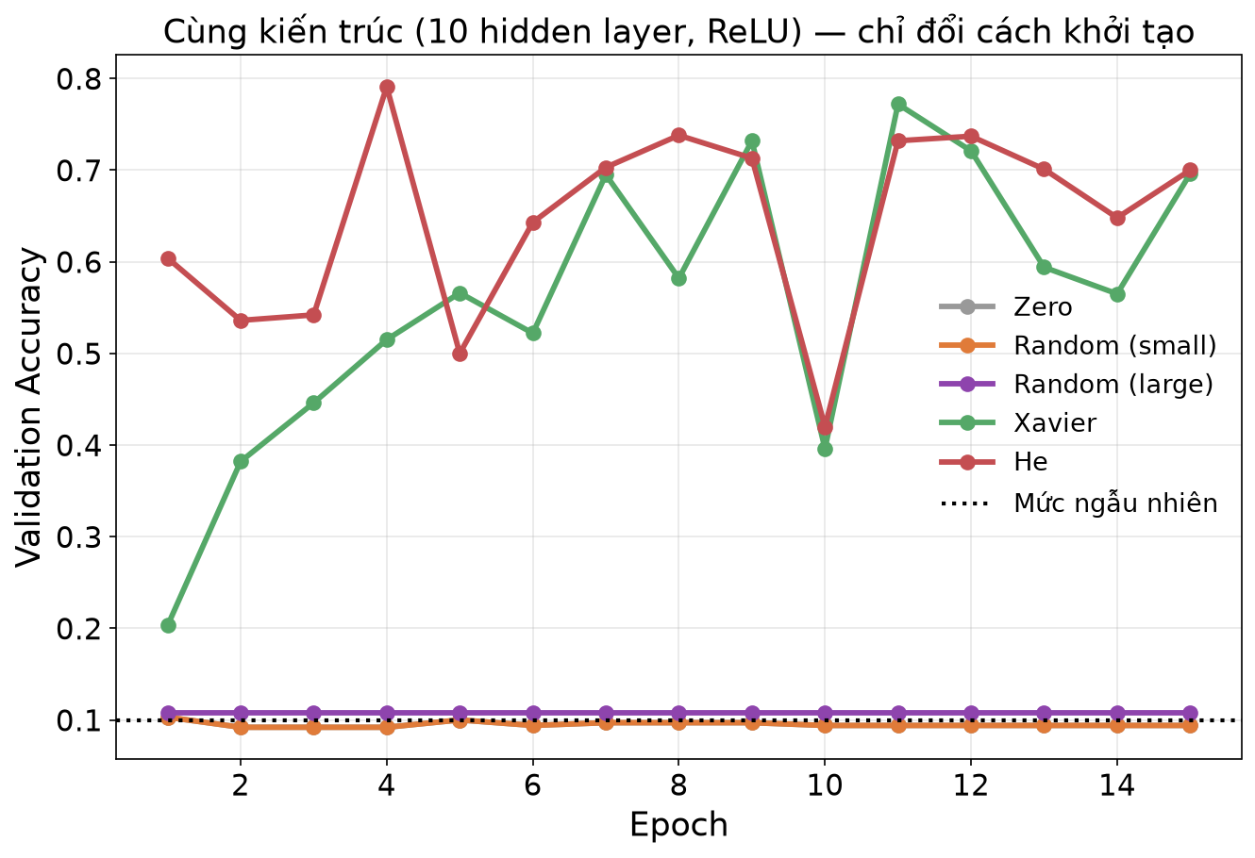
DEMO — KẾT QUẢ TỔNG HỢP
5 thí nghiệm, 1 kiến trúc, 1 biểu đồ
Zero & Random nhỏ: đường phẳng ngang mức 10% — không học được gì
Random lớn: không xuất hiện trên biểu đồ (loss = NaN ngay từ epoch 1)
Xavier & He: hội tụ rõ ràng, đạt ~67–68% dù kiến trúc sâu tới 10 lớp
EXPERIMENT
23/29
Notes:
Biểu đồ tổng hợp cả 5 đường cùng lúc — hình ảnh 'ăn điểm' đầu tiên vì gói gọn toàn bộ câu chuyện demo trong 1 slide.

Slide 24
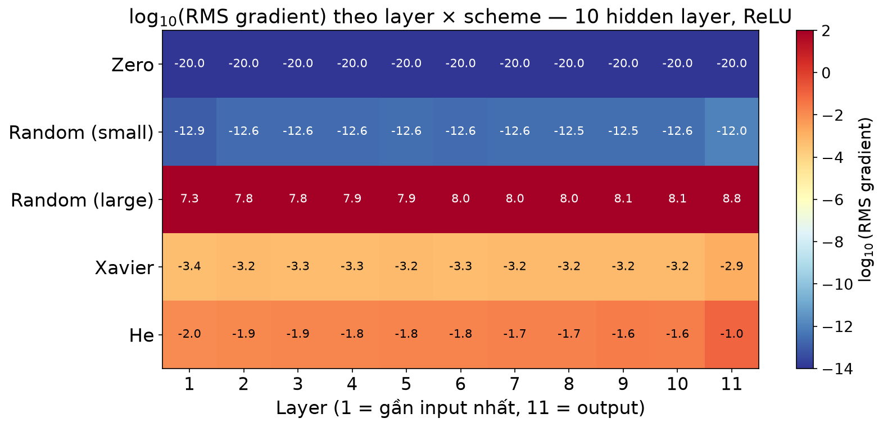
DEMO — VISUALIZATION QUAN TRỌNG NHẤT
Gradient RMS Heatmap — layer × initialization
log₁₀(RMS gradient) đo thật tại bước khởi tạo, 10 hidden layer, activation ReLU — xanh dương = quá nhỏ (vanish), đỏ = quá lớn (explode), cam nhạt/vàng = vùng ổn định.
EXPERIMENT
24/29
Notes:
Đây là một trong những visualization quan trọng nhất của toàn bộ demo vì thể hiện TRỰC TIẾP gradient flow qua từng layer, không qua trung gian (khác với accuracy — bằng chứng gián tiếp, chịu ảnh hưởng của nhiều yếu tố khác). Mỗi ô là một số liệu thật (RMS = grad.pow(2).mean().sqrt()), không phải minh hoạ cách điệu.

Slide 25
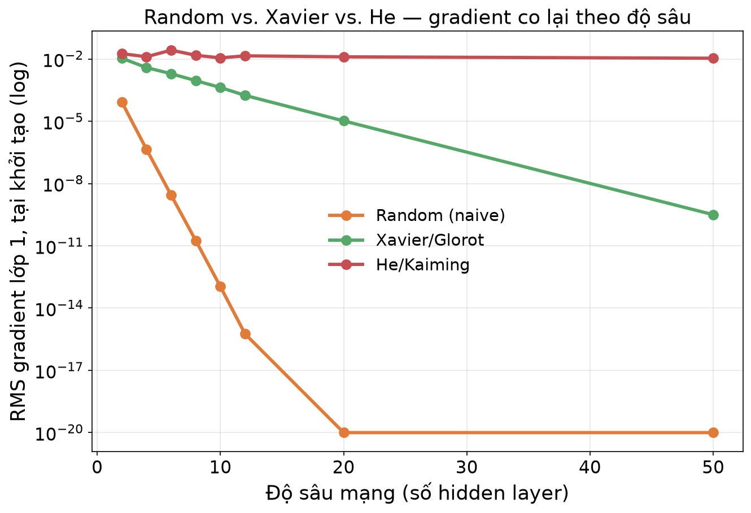
DEMO — DEPTH EXPERIMENT
Random vs. Xavier vs. He — theo độ sâu (2→50 lớp)
Random (naive): trong thiết lập này, gradient RMS về xấp xỉ 0 từ độ sâu 20 trở lên
Xavier: suy giảm dần đều — cho gradient RMS rất nhỏ tại depth=50 (≈3×10⁻¹⁰)
He: duy trì gradient RMS cùng order of magnitude (~10⁻²) đến depth=50, trong architecture và training setup đang xét
Nhưng gradient ổn định KHÔNG đồng nghĩa học tốt: He@L=12 test acc chỉ 32.6% (overfitting quan sát được, không phải vanishing — khớp phát hiện của báo cáo chính)
EXPERIMENT
25/29
Notes:
Số liệu thật từ results/logs/depth_experiment_v2.json. Tránh phát biểu phổ quát kiểu "He ổn định ở mọi độ sâu" hay "Xavier thất bại" — đây là quan sát TRONG setup thực nghiệm cụ thể (MLP, ReLU, Fashion-MNIST). He duy trì gradient RMS cùng bậc độ lớn xuyên suốt (kể cả L=50: grad_rms≈1.08e-2) nhưng test accuracy vẫn dao động (L=12: 32.6%, L=20: 53.6%, L=50: 19.6%) — insight quan trọng nhất: stable gradient flow là điều kiện quan trọng cho optimization ổn định, nhưng KHÔNG phải điều kiện đủ để model generalize tốt.

Slide 26
KẾT QUẢ
Bảng tổng hợp — 5 thí nghiệm, số liệu thật
Thứ tự đọc kết quả (từ trực tiếp nhất): Gradient RMS → Training Loss → Test Accuracy
Init | Grad RMS (L1) | Final Loss | Accuracy | Gradient behavior
Zero | 0.0e+0 | 2.303 | 10.0% | Vanishing
Random (small) | 1.1e-13 | 2.303 | 10.0% | Vanishing
Random (large) | 1.9e+7 | NaN | 10.0% | Exploding (NaN)
Xavier | 4.4e-4 | 0.474 | 68.2% | Ổn định
He | 1.1e-2 | 0.365 | 67.4% | Ổn định
Số liệu lấy nguyên văn từ results/tables/deep_demo_summary.csv — không làm tròn để "đẹp bảng", không có kết quả nào bị bỏ sót. Xem thêm Activation Variance trong log JSON của từng cấu hình (results/logs/deep_demo_*.json).
EXPERIMENT
26/29
Notes:
Bảng ánh xạ trực tiếp từ CSV thật, kể cả NaN của Random-large — trung thực khoa học, không che giấu kết quả thất bại. Test accuracy KHÔNG phải bằng chứng duy nhất cho initialization — nó là chỉ số gián tiếp nhất trong 4 nhóm metric (Activation variance, Gradient RMS, Training loss, rồi mới đến Accuracy).

Slide 27
KẾT LUẬN
Derivative
↓
Chain Rule
↓
Backpropagation
↓
Gradient Flow
↓
Vanishing / Exploding Gradient
↓
Parameter Initialization
↓
Stable Training
1. Backpropagation là cách tính gradient hiệu quả bằng cách áp dụng chain rule ngược qua computational graph.
2. Trong mạng sâu, gradient phụ thuộc vào tích của nhiều Jacobian/weight transformation — scale của gradient có thể vanish hoặc explode.
3. Xavier và He chọn scale of initial weights dựa trên fan-in/fan-out để giữ activation và gradient trong phạm vi hợp lý, dưới các giả định nhất định.
4. Good initialization cải thiện optimization và gradient flow, nhưng không đảm bảo generalization tốt.
CONCLUSION
Notes:
Flow tổng kết toàn bộ mạch trình bày — 3 takeaway đọc thẳng ra từ sơ đồ, chốt bằng câu hỏi nghiên cứu đã đặt ra ở Slide 2.

Slide 28
MỞ RỘNG (THAM KHẢO)
Từ Initialization tới mạng hiện đại
Initialization
+ Normalization
+ Residual Connections
Modern Deep Networks
Batch Normalization / Layer Normalization — chuẩn hoá lại tín hiệu MỖI lớp, không chỉ dựa vào 1 lần khởi tạo
Residual Networks — cho gradient một 'đường tắt' (skip connection) bỏ qua tích luỹ nhiều lớp
Gradient Clipping — chặn cứng exploding gradient bất kể nguyên nhân
CONCLUSION
28/29
Notes:
Chỉ giới thiệu ngắn, KHÔNG đi sâu — tránh lệch trọng tâm khỏi Backprop + Initialization là chủ đề chính của báo cáo.

Slide 29
TÀI LIỆU THAM KHẢO
References
[1] Rumelhart, Hinton & Williams (1986). Learning representations by back-propagating errors. Nature, 323(6088):533–536.
[2] LeCun, Bottou, Orr & Müller (1998/2012). Efficient BackProp. Neural Networks: Tricks of the Trade.
[3] Glorot & Bengio (2010). Understanding the difficulty of training deep feedforward neural networks. AISTATS.
[4] He, Zhang, Ren & Sun (2015). Delving Deep into Rectifiers. ICCV. arXiv:1502.01852.
[5] Bishop (2006). Pattern Recognition and Machine Learning. Springer.
[6] Goodfellow, Bengio & Courville (2016). Deep Learning. MIT Press.
[7] Kingma & Ba (2015). Adam: A Method for Stochastic Optimization. ICLR. arXiv:1412.6980.
[8] Clevert, Unterthiner & Hochreiter (2016). Fast and Accurate Deep Network Learning by ELUs. ICLR. arXiv:1511.07289.
[9] Klambauer, Unterthiner, Mayr & Hochreiter (2017). Self-Normalizing Neural Networks. NeurIPS. arXiv:1706.02515.
[10] Xiao, Rasul & Vollgraf (2017). Fashion-MNIST. arXiv:1708.07747.
[11] Paszke et al. (2019). PyTorch: An Imperative Style, High-Performance Deep Learning Library. NeurIPS.
CONCLUSION
Notes:
11 nguồn, khớp danh mục tham khảo IEEE trong báo cáo LaTeX — không có nguồn bịa.

